Slide 1
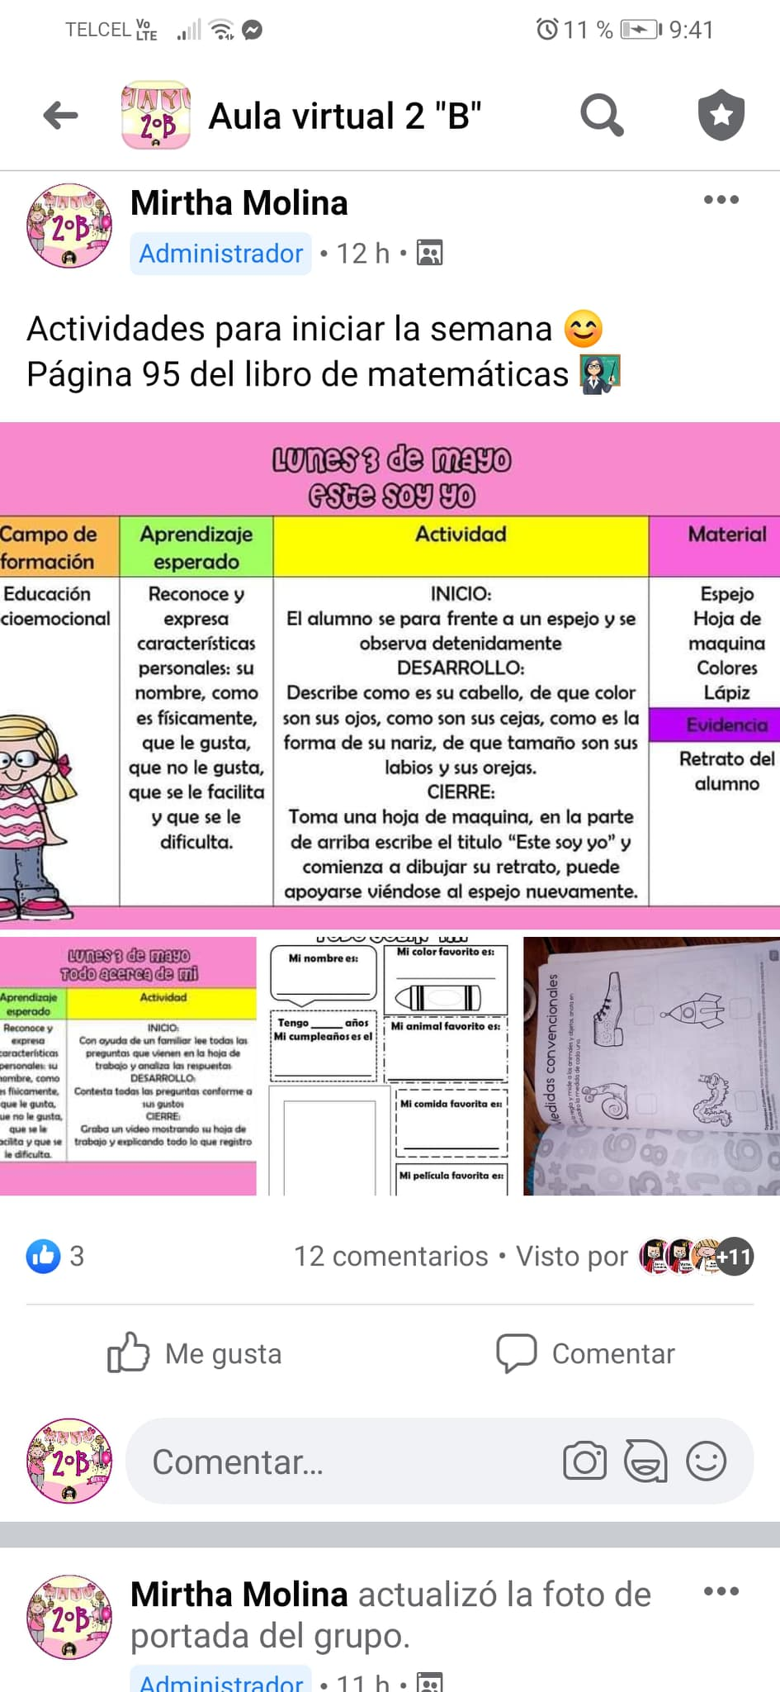
Diario
Día: lunes 3 de mayo del 2021
Estrategia: El día de hoy iniciamos situación de aprendizaje nueva que es la familia, para introducirlos al tema comenzamos porque el alumno se reconociera a si mismo, la primera actividad consistió en elaborar un autorretrato mientras el alumno se observaba en un espejo, la segunda actividad fue elaborar un cartel sobre todos su información personal y sus gustos y disgustos, estas dos actividades se trabajaron con el área de educación socioemocional y como actividad extra se realizo una pagina del libro de matemáticas. De los 14 alumnos que vieron la publicación de las actividades solo 12 subieron sus evidencias de trabajo.

